Slide 1























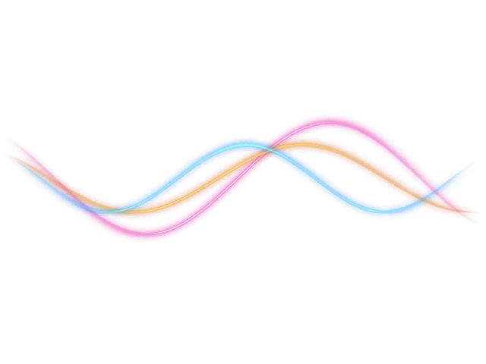



















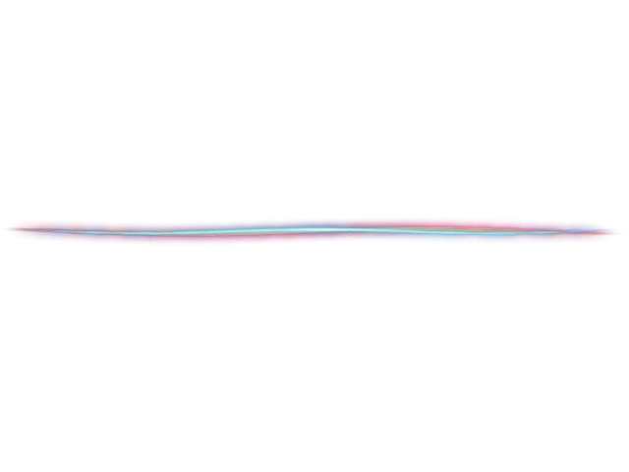




色彩的本质与体系
？
×
中等职业教育工艺美术专业国家规划教材
黑龙江省宾县职业高级中学
课件制作：王春喜
情景导入
光与色彩
色彩混合
色彩属性
色彩体系
巩固练习

Slide 2
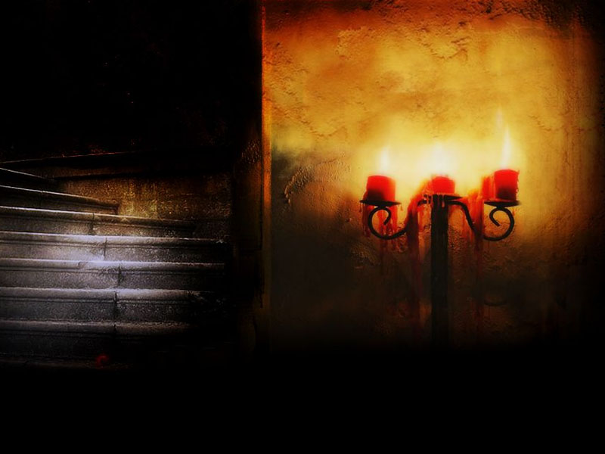
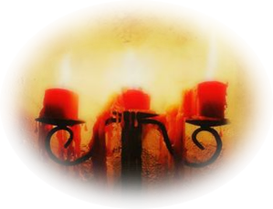

×
当你走在没有光线的楼道里你能看到什么?
看见物体的必备条件：光线 物体 视线
播放
情景导入
光与色彩
色彩混合
色彩属性
色彩体系
巩固练习

Slide 3




×
光 与 色 彩
色散示意图 眼睛的构造 光源色与物体色
开始学习
情景导入
光与色彩
色彩混合
色彩属性
色彩体系
巩固练习

Slide 4
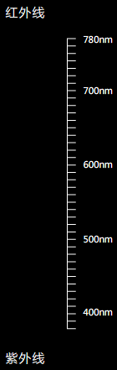
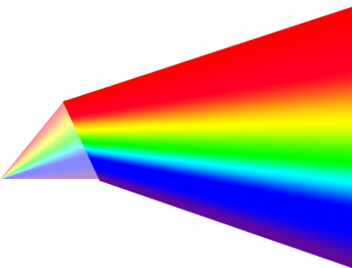

×
三棱镜色散示意图
下页
播放
情景导入
光与色彩
色彩混合
色彩属性
色彩体系
巩固练习

Slide 5
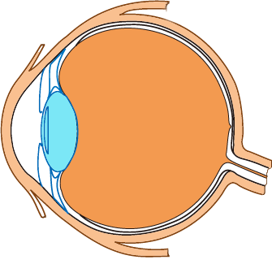
×
人类眼睛的构造
虹膜
网膜
角膜
中心窝
水晶体
前房
视神经
玻璃体
结膜
强膜
毛样体
脉络膜
下页
播放
情景导入
光与色彩
色彩混合
色彩属性
色彩体系
巩固练习

Slide 6

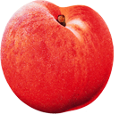
×
光源色与物体色
发射光由光源直射人们的眼睛时，便可以看见带色光源发出的颜色。日光是一种全色光，它含有全光谱的波长，而人的眼睛具有欺骗性，可以把多波长的光混合成一种白色光。在白光照射下，物体表面反射出来的色光称为“色”，即所谓的“物体色”物体表面所反射而来的是复色光。
光源色
物体色
播放
情景导入
光与色彩
色彩混合
色彩属性
色彩体系
巩固练习

Slide 7


×
色 彩 混 合
加法混色 减法混色 中性混色
开始学习
情景导入
光与色彩
色彩混合
色彩属性
色彩体系
巩固练习

Slide 8

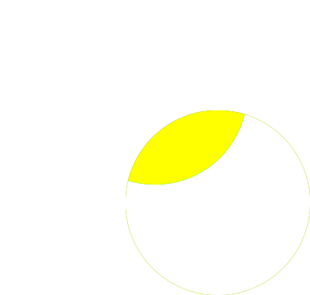
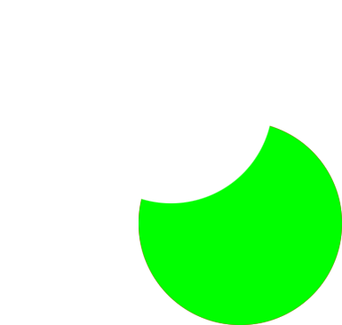

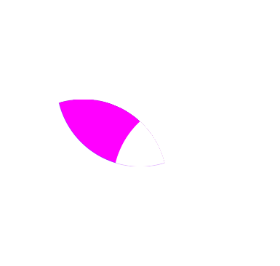


×
加 法 混 色
加法混色是指利用色光混合原理，将色光中的红、绿、蓝三色按不同比例混合产生的色光的方法。其特点是：混合色光成分越多，色的明度越高，三原色光等量混合则成白色。
下页
下页
播放
播放
情景导入
光与色彩
色彩混合
色彩属性
色彩体系
巩固练习

Slide 9

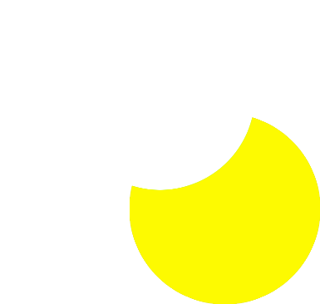



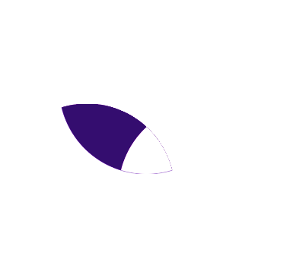
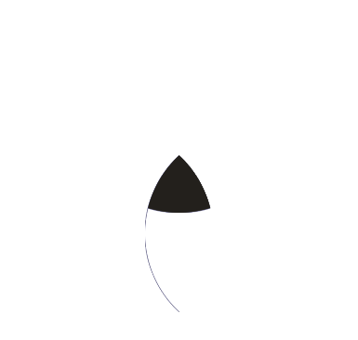
×
减 法 混 色
减法混合是指色料的混色，即绘画用颜料、染色颜料或油漆料等的混合，属于搅拌式混合。色料混合的种类和次数越多，则吸收光量越多，反射光量越少，色彩越趋向灰暗，红、黄、蓝三原色等量混合成黑色。
下页
下页
播放
播放
情景导入
光与色彩
色彩混合
色彩属性
色彩体系
巩固练习

Slide 10


×
中 性 混 色
两种不同的色彩并置，从远距离观察则出现有别于前两种色彩的另一种色彩，这种混合所得的色彩称为“中间混色”。
下页
播放
情景导入
光与色彩
色彩混合
色彩属性
色彩体系
巩固练习

Slide 11
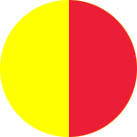
×
中 性 混 色
两种不同的色彩并置，从远距离观察则出现有别于前两种色彩的另一种色彩，这种混合所得的色彩称为“中间混色”。
播放
情景导入
光与色彩
色彩混合
色彩属性
色彩体系
巩固练习

Slide 12


×
色 彩 属 性
原色 间色 复色 色相 明度 纯度
开始学习
情景导入
光与色彩
色彩混合
色彩属性
色彩体系
巩固练习

Slide 13
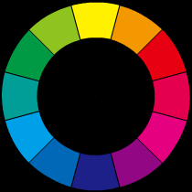
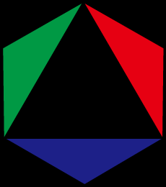
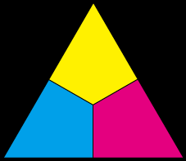
×
色彩的属性
橙 绿 紫三间色
红 黄 蓝三原色
十二色相环
下页
播放
播放
情景导入
光与色彩
色彩混合
色彩属性
色彩体系
巩固练习

Slide 14



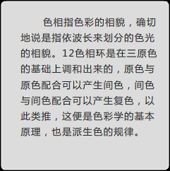
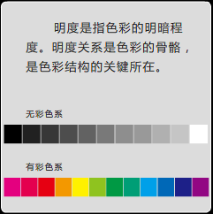
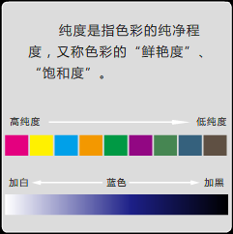
×
色彩的属性
情景导入
光与色彩
色彩混合
色彩属性
色彩体系
巩固练习

Slide 15
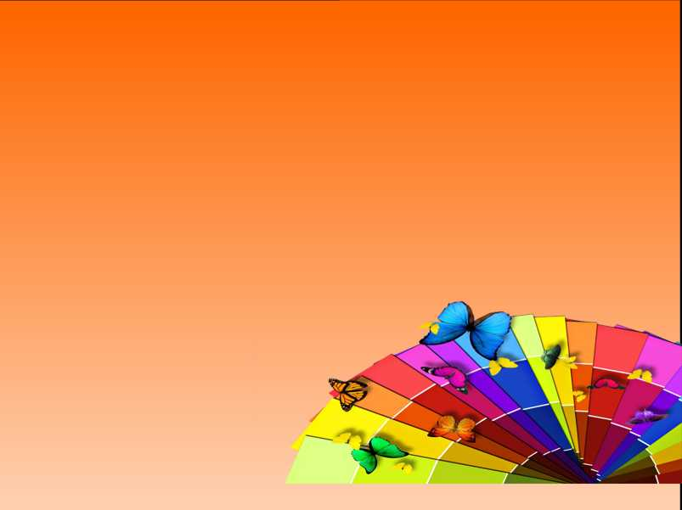

×
色 彩 体 系
孟塞尔色立体
开始学习
情景导入
光与色彩
色彩混合
色彩属性
色彩体系
巩固练习

Slide 16
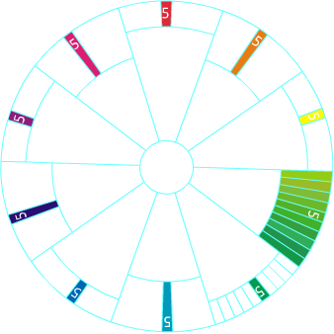
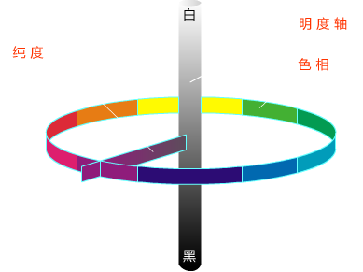
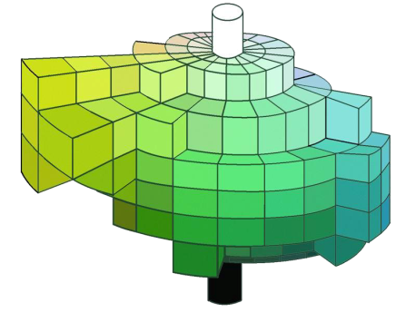
×
孟塞尔色立体
播放
播放
情景导入
光与色彩
色彩混合
色彩属性
色彩体系
巩固练习

Slide 17
×
1、红色光+蓝色光=（答案）
A、黄色光 B、青色光
C、品红色光 D、白色光
2、在有彩色系中明度最高的色彩是（答案）
A、白色 B、黄色
C、紫色 D、黑色
下页
情景导入
光与色彩
色彩混合
色彩属性
色彩体系
巩固练习

Slide 18
×
请您凝视下图1分钟，当红色的圆点消失后你看到了什么？为什么会这样？
当您凝视一分钟迅速去掉圆点后，您会感觉到红色圆点的位置出现了黄绿色的圆点，原理：红色的视觉后像是青色，青色+黄色=绿色。
开始计时
测试答案
情景导入
光与色彩
色彩混合
色彩属性
色彩体系
巩固练习

Slide 19
×
返回首页
？
×
帮助按钮：点击查看说明
关闭按钮：点击退出课件
开始学习
关闭按钮：点击退出课件
播放按钮：观看演示过程
导航按钮：点击进入模块
播放
情景导入
光与色彩
色彩混合
色彩属性
色彩体系
巩固练习
作者信息

